Slide 1
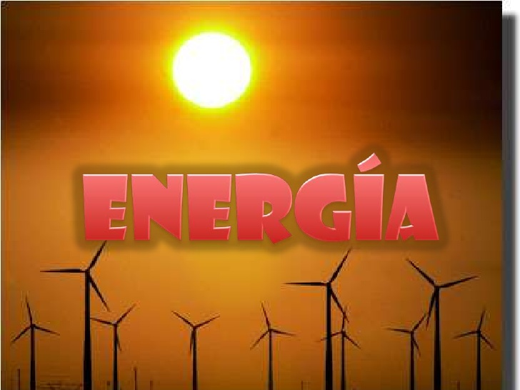
COLEGIO SALESIANO SANTA CECILIA
Tema: Concepto de Energía y tipos de energía
Período N°2
Clase N°3
Química I/2020

Slide 2
ENERGÍA: DEFINICIÓN, TIPOS Y CONVERSIÓN.
Objetivo Específico:
“ Comprender la forma de cómo se divide la Energía, haciendo uso de múltiples ejemplos, para que posteriormente pueda diferenciar esas formas diversas ”

Slide 3
1.- Definición de Energía:
Es la capacidad que tiene un cuerpo para realizar un trabajo o todo aquello que es capaz de realizar una transformación.
2.- Tipos de Energía:
La energía del universo es una, pero puede manifestarse de diversas formas: energía química, luminosa, calórica, magnética, eléctrica, radiante, mecánica, etc. La energía mecánica se clasifica en cinética y potencial.
Energía Potencial:
Es la capacidad que tiene un cuerpo para realizar un trabajo en virtud de su posición o composición. Ejemplo: Una roca en lo alto de la montaña; el agua acumulada en el embalse de una presa; un explosivo; un resorte comprimido; un lápiz que reposa en un pupitre. Se le puede encontrar con la fórmula:
E_{p} = mgh donde: g=9.8 m/s²

Slide 4
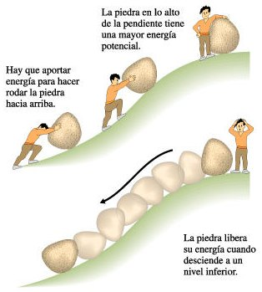

Slide 5
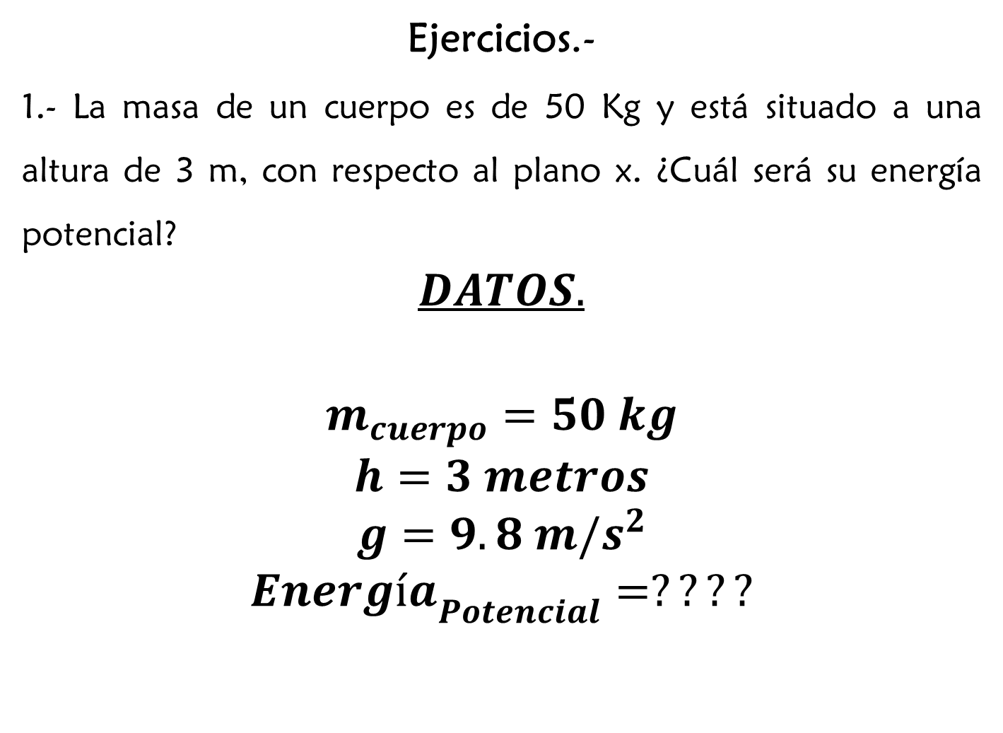
Ejercicios.-
1.- La masa de un cuerpo es de 50 Kg y está situado a una altura de 3 m, con respecto al plano x. ¿Cuál será su energía potencial?
$$DATOS.$$
$$m_{cuerpo}=50 kg$$
$$h=3 metros$$
$$g=9.8 m/s^{2}$$
$${Energía}_{Potencial}=????$$

Slide 6
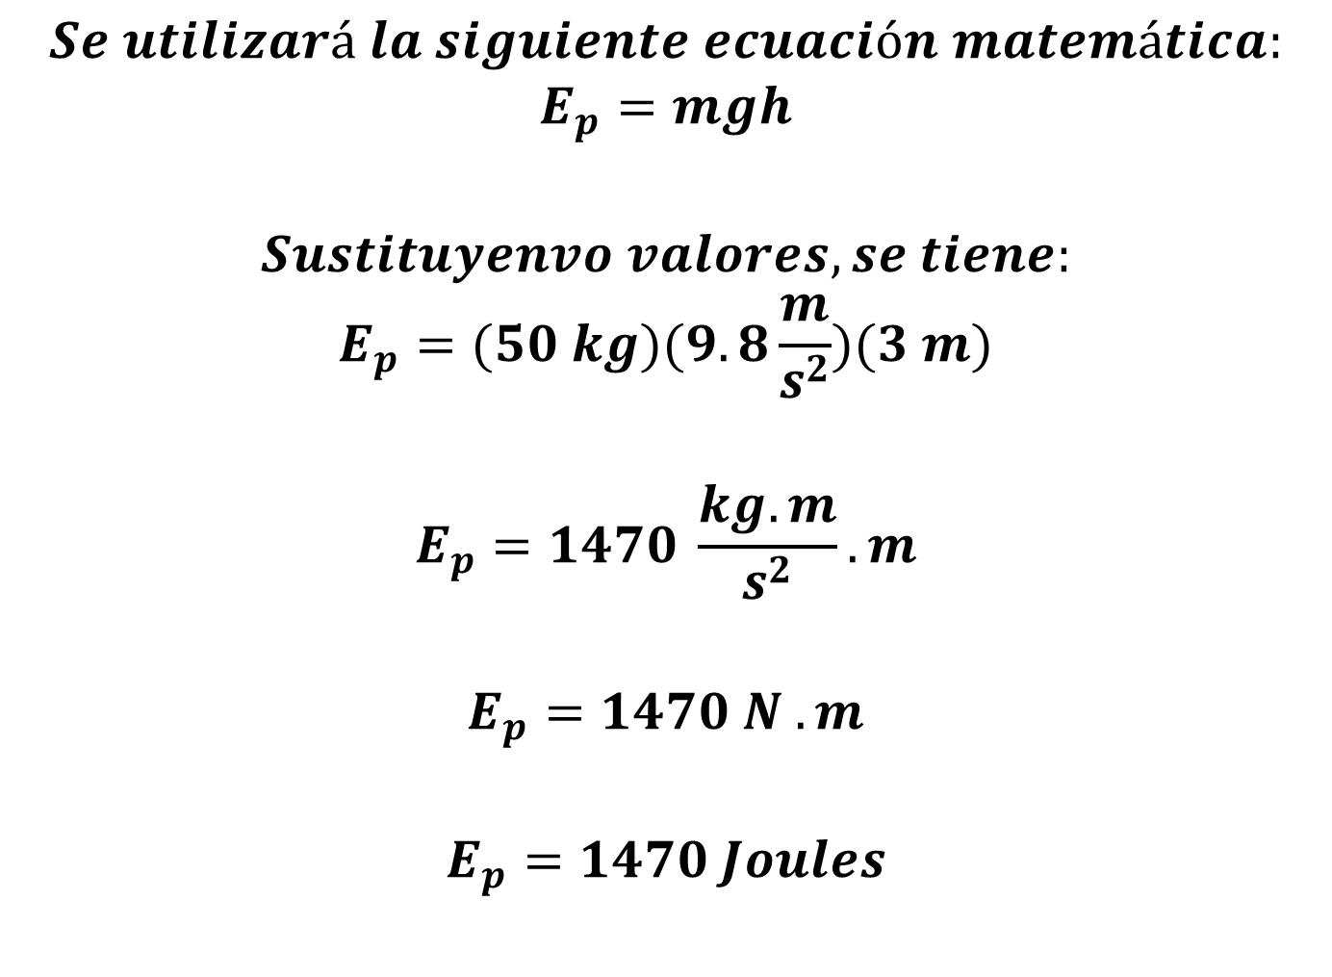
$$Se utilizará la siguiente ecuación matemática:$$
$$E_{p}=mgh$$
$$Sustituyenvo valores, se tiene:$$
$$E_{p}=(50 kg)(9.8\frac{m}{s^{2}})(3 m)$$
$$E_{p}=1470 \frac{kg.m}{s^{2}}.m$$
$$E_{p}=1470 N . m$$
$$E_{p}=1470 Joules$$

Slide 7
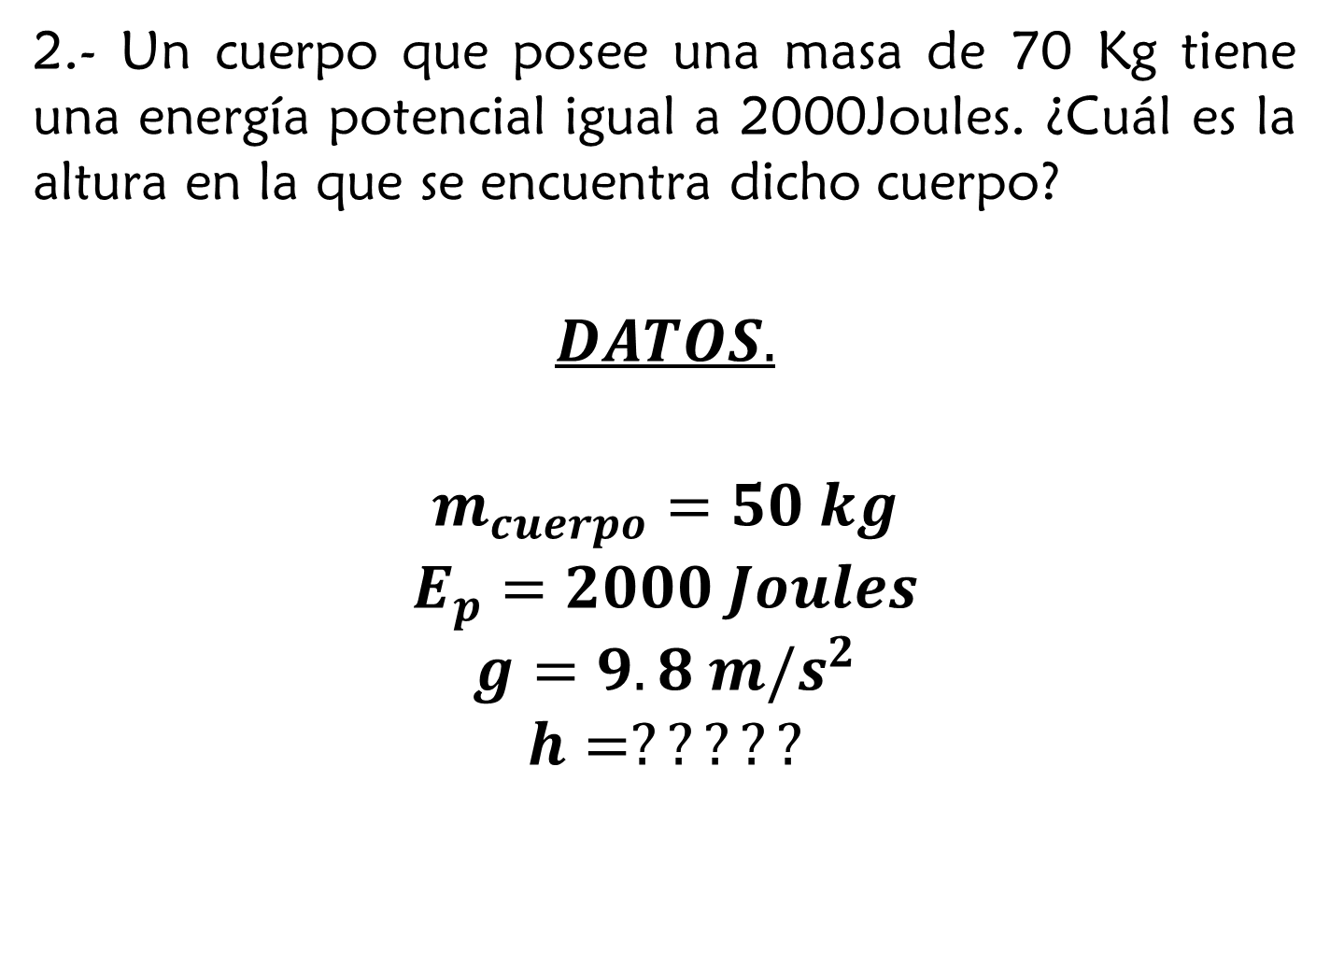
2.- Un cuerpo que posee una masa de 70 Kg tiene una energía potencial igual a 2000Joules. ¿Cuál es la altura en la que se encuentra dicho cuerpo?
$$DATOS.$$
$$m_{cuerpo}=50 kg$$
$$E_{p}=2000 Joules$$
$$g=9.8 m/s^{2}$$
$$h=?????$$

Slide 8
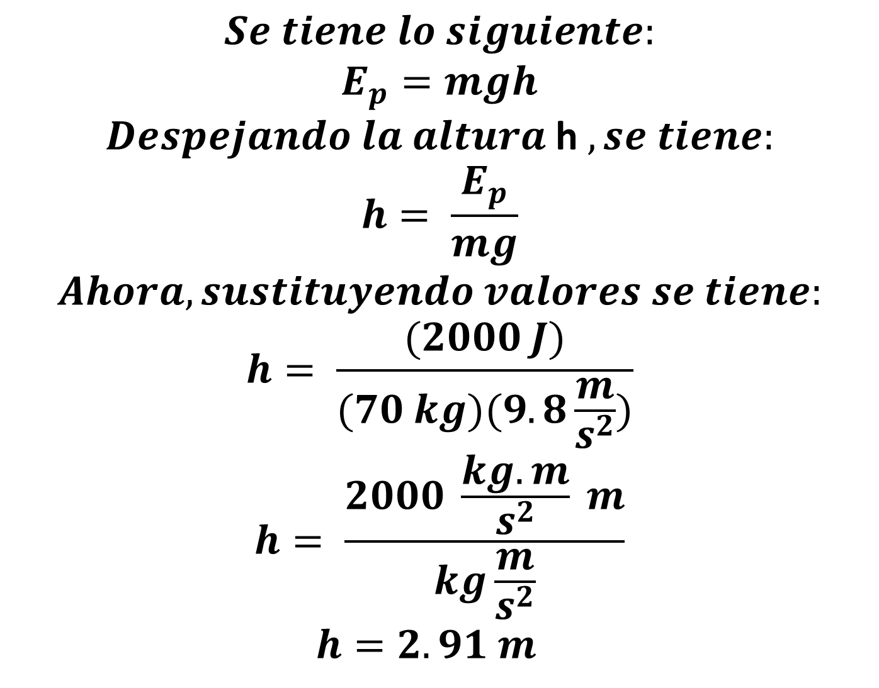
$$Se tiene lo siguiente:$$
$$E_{p}=mgh$$
$$Despejando la altura \text{h} , se tiene:$$
$$h= \frac{E_{p}}{mg}$$
$$Ahora, sustituyendo valores se tiene:$$
$$h= \frac{(2000 J)}{(70 kg)(9.8\frac{m}{s^{2}})}$$
$$h= \frac{2000 \frac{kg.m}{s^{2}} m}{kg\frac{m}{s^{2}}}$$
$$h=2.91 m$$

Slide 9
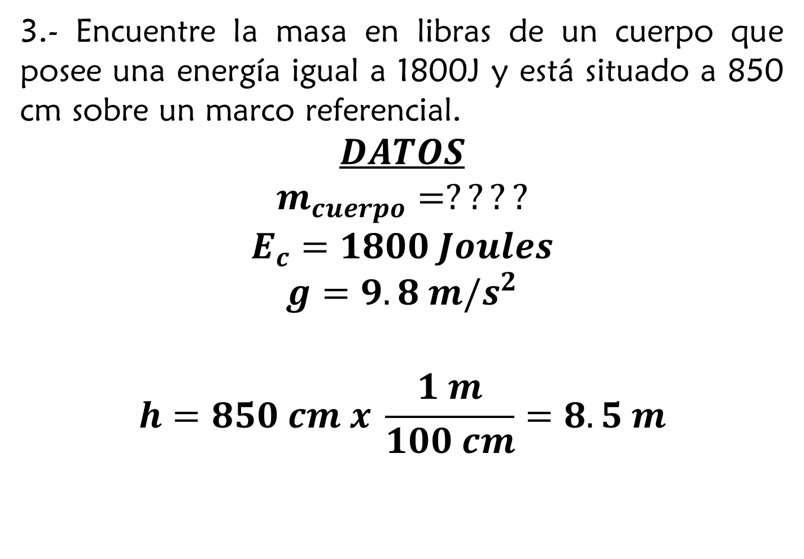
3.- Encuentre la masa en libras de un cuerpo que posee una energía igual a 1800J y está situado a 850 cm sobre un marco referencial.
$$DATOS$$
$$m_{cuerpo}=????$$
$$E_{c}=1800 Joules$$
$$g=9.8 m/s^{2}$$
$$h=850 cm x \frac{1 m}{100 cm}=8.5 m$$

Slide 10

$$Se tiene lo siguiente:$$
$$E_{p}=mgh$$
$$Despejando la masa \text{"}\text{m}\text{"} , se tiene:$$
$$m= \frac{E_{p}}{gh}$$

Slide 11
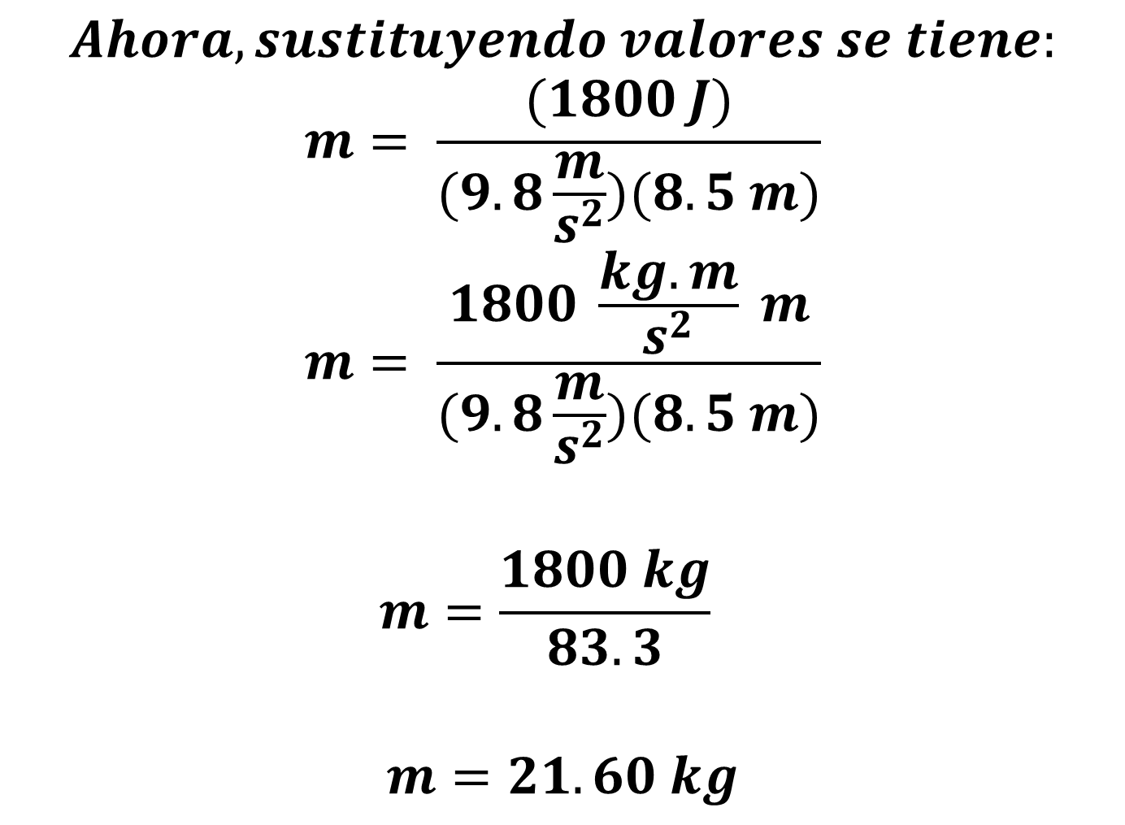
$$Ahora, sustituyendo valores se tiene:$$
$$m= \frac{(1800 J)}{(9.8\frac{m}{s^{2}})(8.5 m)}$$
$$m= \frac{1800 \frac{kg.m}{s^{2}} m}{(9.8\frac{m}{s^{2}})(8.5 m)}$$
$$m=\frac{1800 kg}{83.3}$$
$$m=21.60 kg$$

Slide 12
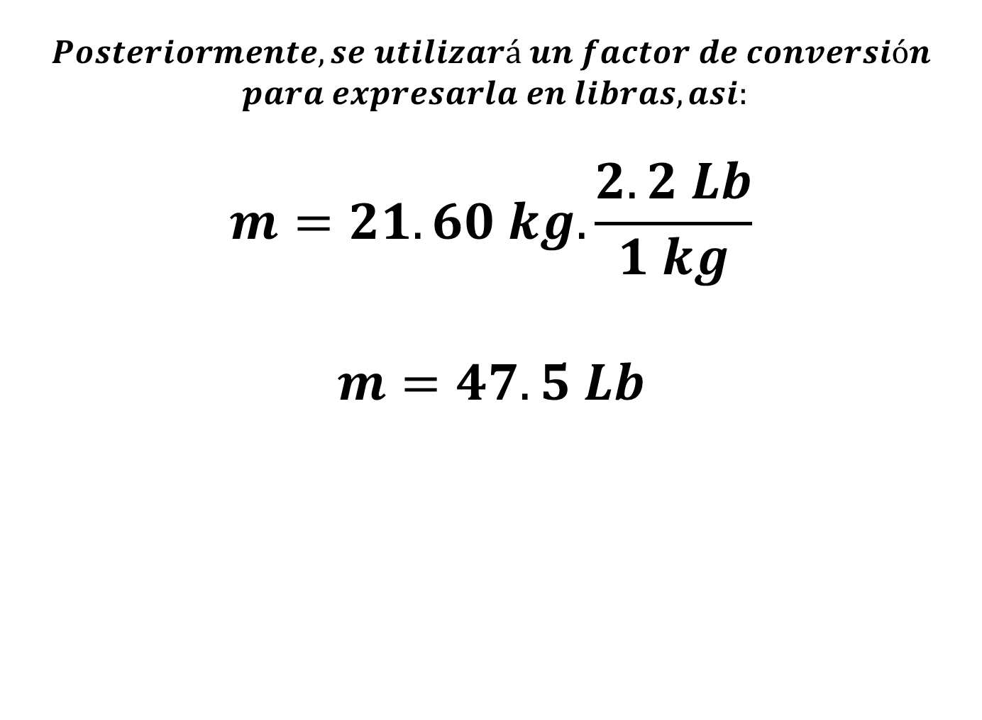
$$Posteriormente, se utilizará un factor de conversión$$
$$para expresarla en libras, asi:$$
$$m=21.60 kg.\frac{2.2 Lb}{1 kg}$$
$$m=47.5 Lb$$

Slide 13
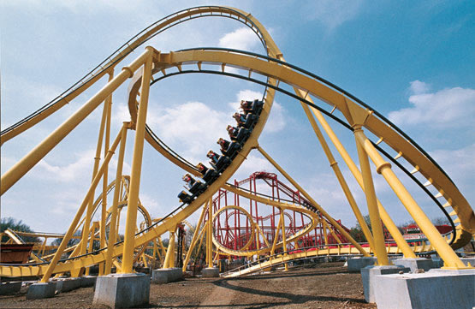
Energía Cinética:
Es la energía que posee un cuerpo en virtud de su movimiento.
Ejemplo: la energía de un automóvil que se desplaza; la de una corriente de agua; una pelota lanzada por un jugador; el viento; las moléculas de los gases, etc.
La fórmula para encontrarla es la siguiente:
E_{c} = ½ mv²
Donde:
E_{c}= energía cinética en Joules
m = masa en Kilogramos (Kg)
v = velocidad en m/s

Slide 14

Ejercicios:
1.- Calcular la energía cinética de un cuerpo que se mueve a una velocidad de 8 m/s y tiene una masa de 30 Kg
$$Datos.$$
$$E_{c}=?????$$
$$v=8\frac{m}{s}$$
$$m=30 kg$$

Slide 15
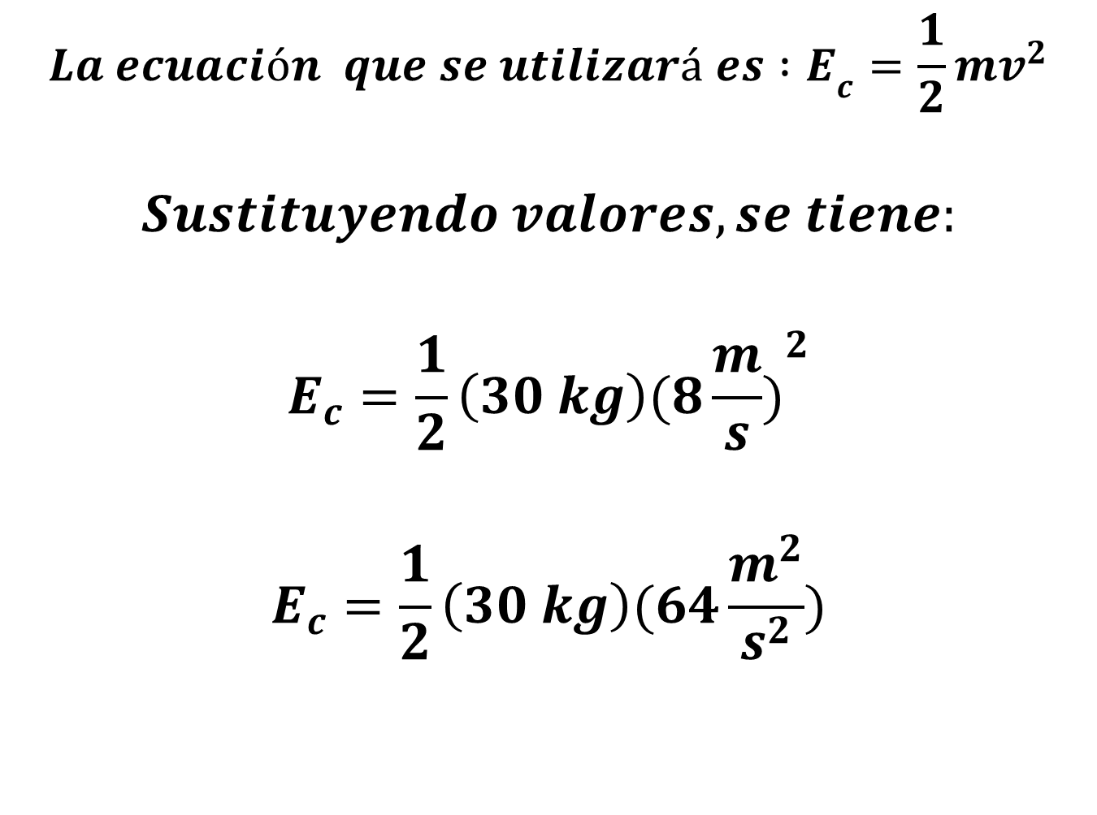
$${La ecuación que se utilizará es :E}_{c}=\frac{1}{2}mv^{2}$$
$$Sustituyendo valores, se tiene:$$
$$E_{c}=\frac{1}{2}\left(30 kg\right){(8\frac{m}{s})}^{2}$$
$$E_{c}=\frac{1}{2}\left(30 kg\right)(64\frac{m^{2}}{s^{2}})$$

Slide 16

$$E_{c}=960 \frac{kg m}{s^{2}}.m$$
$$E_{c}=960 N. m$$
$$E_{c}=960 Joules$$

Slide 17
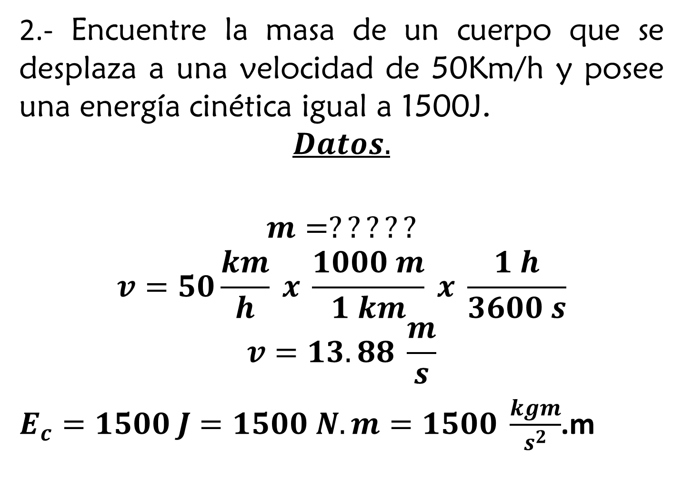
2.- Encuentre la masa de un cuerpo que se desplaza a una velocidad de 50Km/h y posee una energía cinética igual a 1500J.
$$Datos.$$
$$m=?????$$
$$v=50\frac{km}{h} x \frac{1000 m}{1 km} x \frac{1 h}{3600 s}$$
$$v=13.88 \frac{m}{s}$$
$E_{c}=1500 J=1500 N.m=1500 \frac{kgm}{s^{2}}$.m

Slide 18
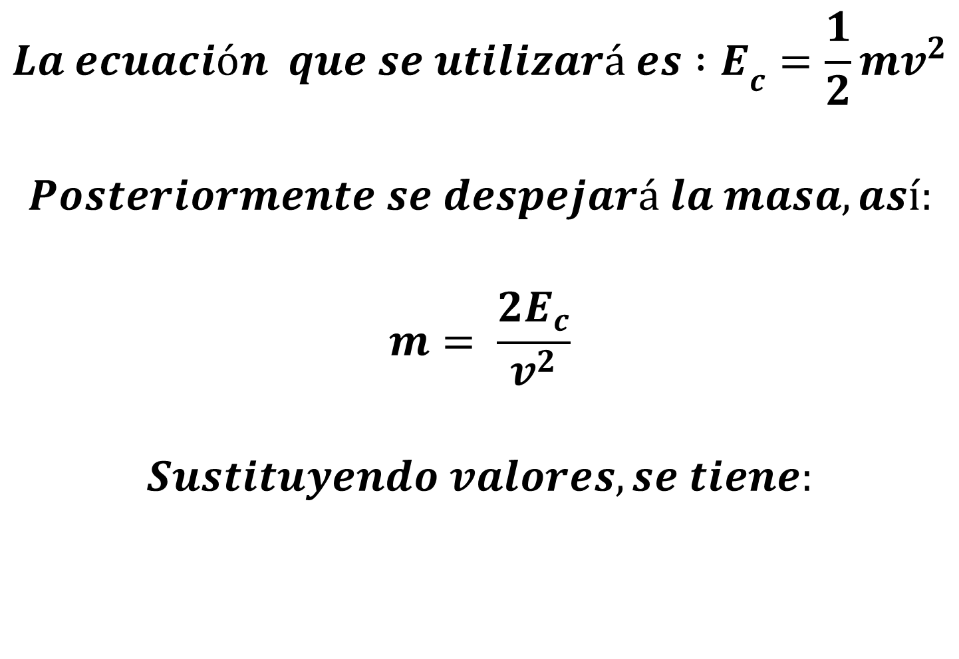
$${La ecuación que se utilizará es :E}_{c}=\frac{1}{2}mv^{2}$$
$$Posteriormente se despejará la masa, así:$$
$$m= \frac{2E_{c}}{v^{2}}$$
$$Sustituyendo valores, se tiene:$$

Slide 19
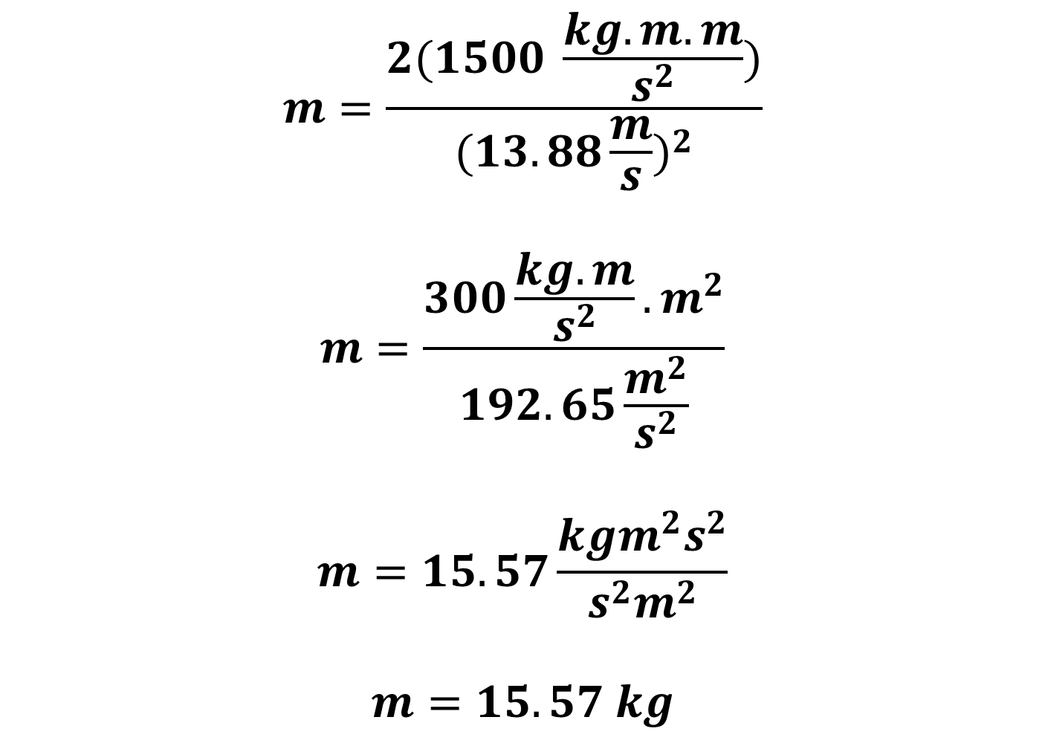
$$m=\frac{2(1500 \frac{kg.m.m}{s^{2}})}{{(13.88\frac{m}{s})}^{2}}$$
$$m=\frac{300\frac{kg.m}{s^{2}}.m^{2}}{192.65\frac{m^{2}}{s^{2}}}$$
$$m=15.57\frac{kgm^{2}s^{2}}{s^{2}m^{2}}$$
$$m=15.57 kg$$

Slide 20
3.-Encuentre la velocidad de un cuerpo que posee una energía cinética igual a 500 cal y una masa de 300 lb. Exprésela en m/s.

Slide 21
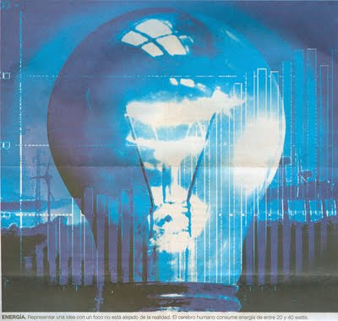
La materia puede transformarse en energía y la energía en materia. Albert Einstein dio la fórmula que relaciona la masa con la energía.
E = mc²
La cual indica que la energía producida es proporcional a la masa transformada.
Donde:
E = energía expresada en Joules, ergios, etc.
m= masa en Kg, g, lb, etc.
c= velocidad de la luz = 3x10¹⁰cm/s
1.- ¿Qué cantidad de energía se desprende cuando en un proceso nuclear hay una pérdida de 1 mg?
2.- Cuando una bomba atómica de 1kg de Uranio hace explosión, únicamente 0.900 g se transforman en energía. ¿Cuánta energía se desprende?
3.- Cuando se desintegra cierta cantidad del elemento Radio se producen 0.82 calorías. ¿Cuál es la masa de radio que entró en reacción?

Slide 22
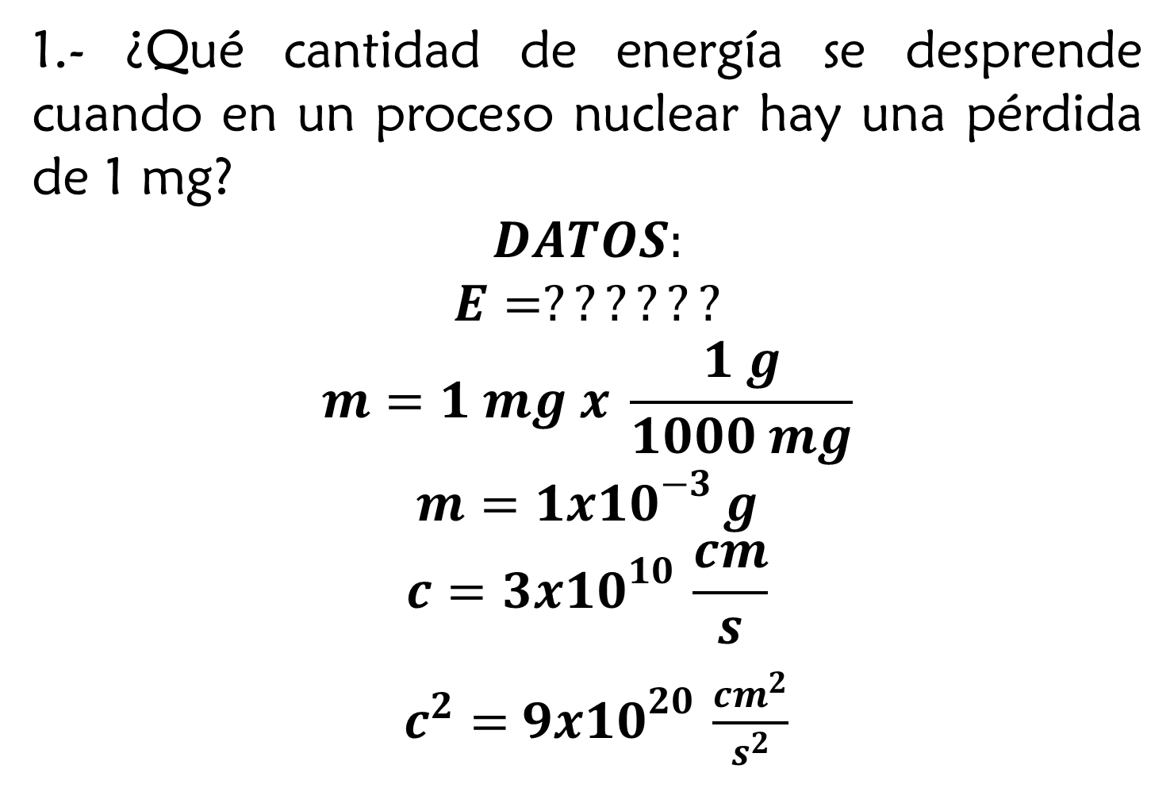
1.- ¿Qué cantidad de energía se desprende cuando en un proceso nuclear hay una pérdida de 1 mg?
$$DATOS:$$
$$E=??????$$
$$m=1 mg x \frac{1 g}{1000 mg}$$
$$m=1x{10}^{−3 }g$$
$$c=3x{10}^{10 }\frac{cm}{s}$$
$c^{2}=$ $9x{10}^{20 }\frac{{cm}^{2}}{s^{2}}$

Slide 23
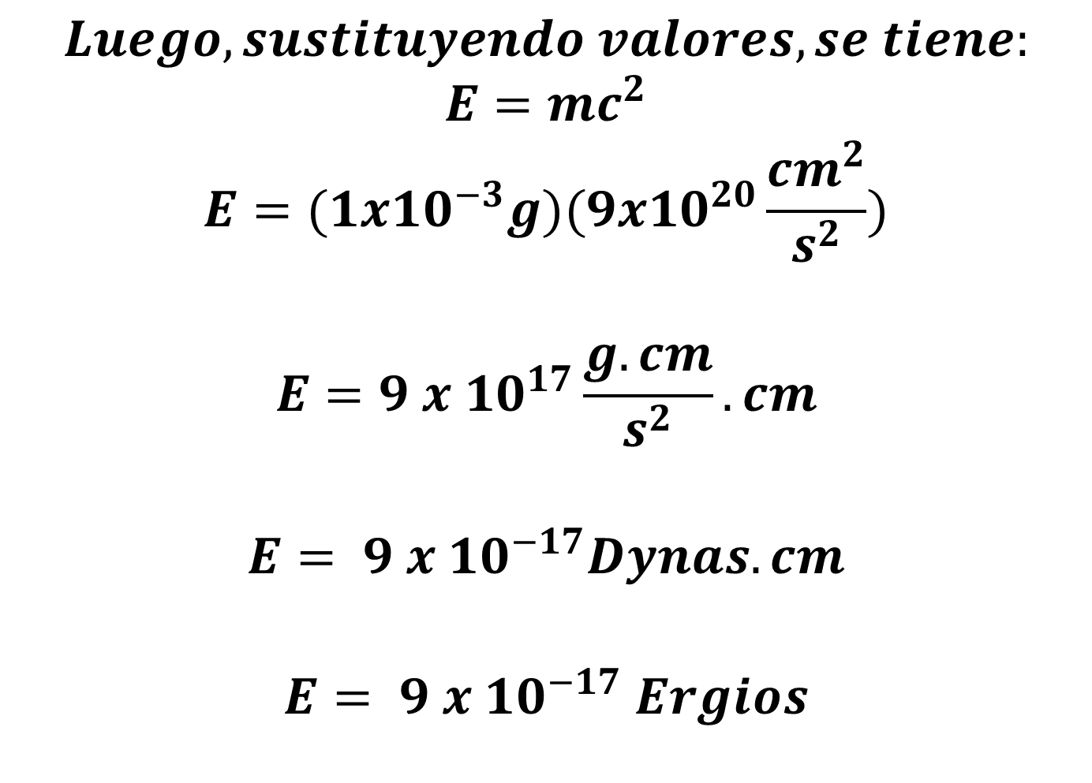
$$Luego, sustituyendo valores, se tiene:$$
$$E=mc^{2}$$
$$E=(1x{10}^{−3}g)(9x{10}^{20}\frac{{cm}^{2}}{s^{2}})$$
$$E=9 x {10}^{17}\frac{g.cm}{s^{2}}.cm$$
$$E= 9 x {10}^{−17}Dynas. cm$$
$$E= 9 x {10}^{−17} Ergios$$

Slide 24
3.-Conversiones de Energía:
En condiciones adecuadas, una clase de energía puede transformarse en otra.
La energía potencial que tiene el agua, se transforma en energía cinética al caer; la caída origina energía eléctrica al poner en marcha la turbina del generador y esta corriente es capaz de producir luz y calor.
La energía almacenada en la gasolina, al quemarse en el motor del vehículo se transforma en energía calórica y mecánica.
En un voltímetro, al hacer pasar la corriente eléctrica por agua con H₂SO₄, se descompone el agua y se transforma en energía química.
En las pilas de las linternas y baterías de los carros, reacciones químicas producen energía eléctrica. En la industria petroquímica, por ejemplo, la energía eléctrica es aprovechada para descomponer sustancias, en un proceso denominado electrólisis.

